Slide 1
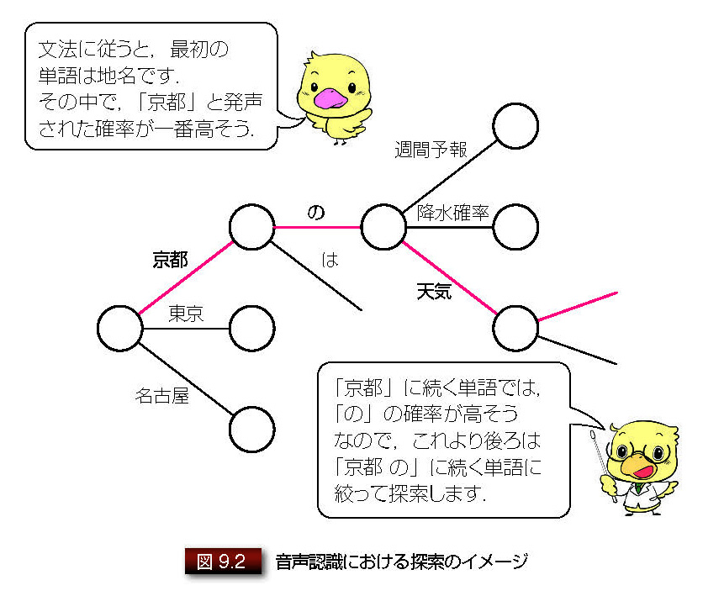

9. 音声の認識：探索アルゴリズム
9.1 音響モデルと言語モデルのギャップを埋める
9.2 状態空間の探索
9.3 木構造化辞書で無駄を省く
9.4 ビームサーチで絞り込む
9.5 マルチパス探索で精度を上げる
荒木雅弘 :『イラストで学ぶ音声認識』
（講談社, 2015年）
サポートページ

Slide 2
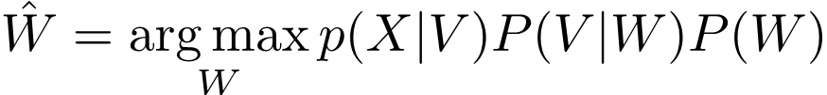
9.1 音響モデルと言語モデルのギャップを埋める
音響モデルと言語モデルのギャップ
音響モデル：音素単位（トライフォン）
言語モデル：単語単位（文法 or N-グラム）
発音辞書
音素列Vと単語Wとの対応
ある表記に対して複数の読みがある場合は、確率を P(V|W) と表現
事後確率の計算式の見直し

Slide 3
9.2 状態空間の探索
探索の必要性
大語彙連続音声認識において、すべてのWについて、 p(X|V)P(V|W) P(W) の値を求めるのは不可能
音声の先頭から、スコアの高い候補に絞って、接続可能な展開をおこなう探索処理が必要
探索の効率化・高精度化の工夫
木構造化辞書
ビームサーチ
マルチパス探索

Slide 4
9.2 状態空間の探索

Slide 5
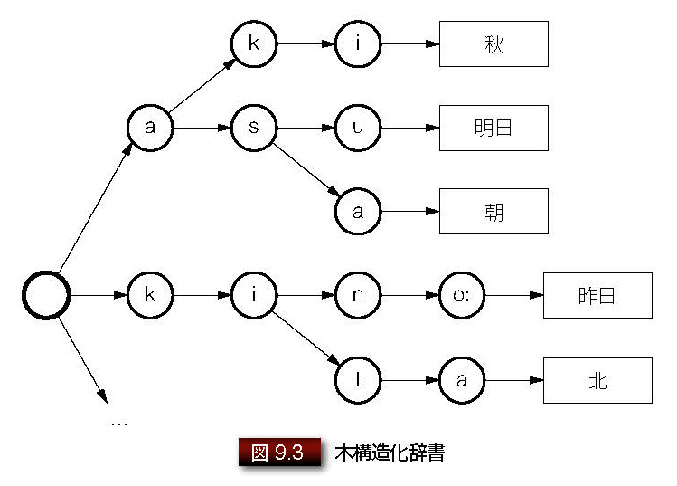
9.3 木構造化辞書で無駄を省く
候補の展開数の削減
単語単位で展開すると、候補は単語数個広がる
単語間で先頭から共通する音素をまとめ、木構造にすると、展開数は音素数個

Slide 6
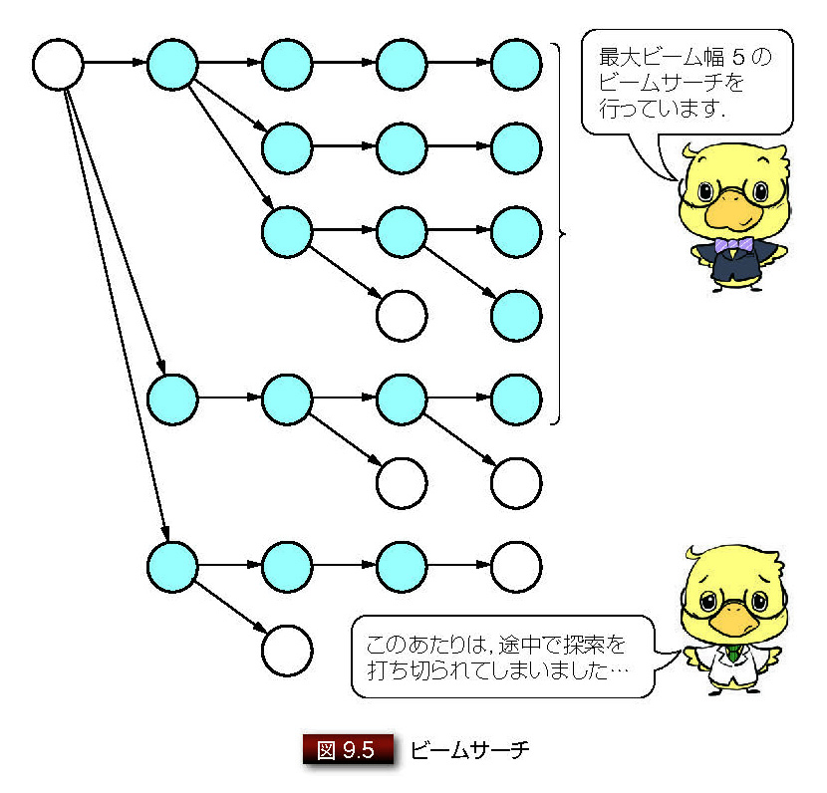
9.4 ビームサーチで絞り込む
探索の実時間化
フレーム同期探索方式
HMMのトレリス空間において、１フレームごとにスコアを計算
ビームサーチ
１フレーム単位で、 残す探索候補の数を 一定幅に制限

Slide 7
9.5 マルチパス探索で精度を上げる
探索の目的
事後確率最大となる単語列（最適解）を求めたい
（単純な）ビームサーチの問題点
全体としては最適となる解が、途中のスコアの低さでビーム幅から外れてしまう可能性がある
マルチパス探索によって最適化を求める
未探索部分のスコアをヒューリスティックスにより見積もって、最適解をビーム幅の中にとどめる
ヒューリスティックスは、探索に先立って高速な処理によって求める

Slide 8
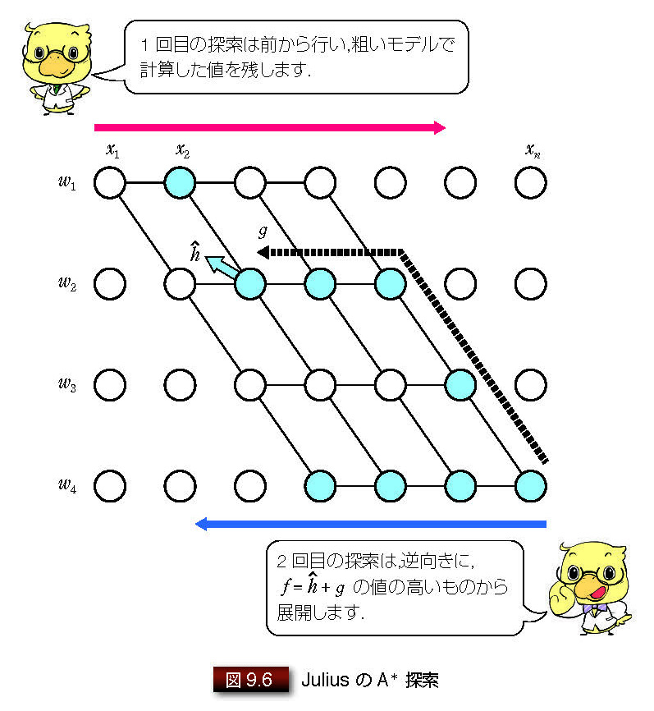
9.5 マルチパス探索で精度を上げる

